Slide 1
Multi-robot Task Scheduling Project

Slide 2
Introduction
Task scheduling for heterogeneous multi robot
Different cost to travel different surface
Different cost for different robot performing the task

Slide 3
What to do
Gather map information
Find paths to reach the task
Schedule tasks to robots
Calculate results

Slide 4
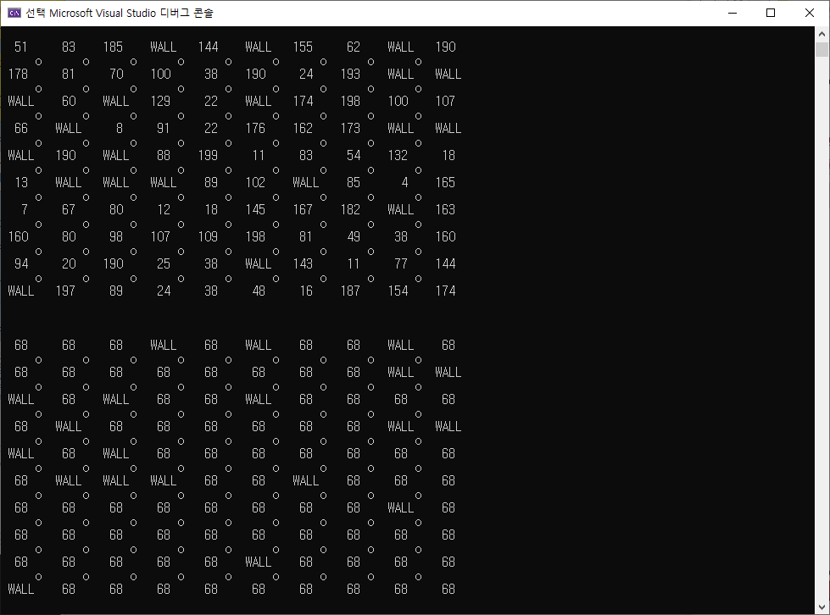
Result Example

Slide 5
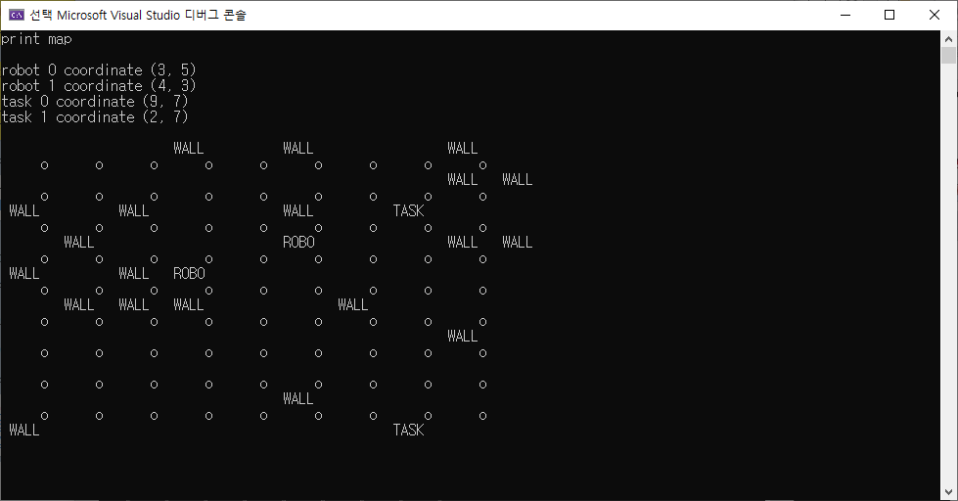
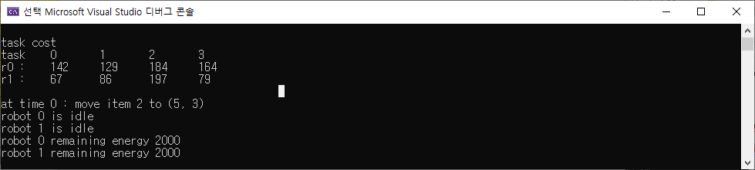
Result Example

Slide 6
Metric
Total energy consumption
Total distance traveled
Task completion rate (energy limited case)
Multiple optimization

Slide 7
Project Scenario
지도의 크기 : 20x20 grid
최종 테스트용 지도는 100x100으로 더 큰 지도를 사용할 예정이니, 지도 크기에 특화된 것이 아닌 general 한 알고리즘을 개발해야 함
MAP_SIZE 변수에 저장
로봇의 대수 : 6대
수행할 작업 : 16
시작 시점에 8개의 작업 생성
시뮬레이션 도중 8개의 작업 추가 생성
예) 총 시간이 400 일 때, 8개의 작업은 시간이 0일 때 생성, 나머지 작업은 100~300 사이에 일정한 간격으로 하나씩 생성
에너지 최대치 : 12000
(60% time step 동안 로봇이 working 또는 moving일 수 있는 정도의 에너지)
시간 : 2000 time steps
MAP_SIZE * 100에서 시작해서 , 200,400 등 시간과 에너지가 더 여유 있는 상황도 가정하여 실험
지도상의 벽의 비율 : 20%
에너지, 시간, 벽의 비율, 지도의 크기 등을 변경해가면서 실험하여 다양한 환경에서 작동할 수 있는 알고리즘을 개발

Slide 8
Project Scenario
로봇 별로 성능이 다름
정찰 위주의 로봇
모든 지형에서 에너지 소비가 동일 (벽은 통과하지 못함)
작업 한 개를 수행하는데 필요한 에너지가 최대치와 동일하여 실질적으로 작업을 수행할 수 없음
정보를 수집할 수 있는 범위가 자기 주변 25칸 정사각형
작업용 로봇 1
지형에 의한 에너지소비 차이가 작업용 로봇 2에 비해 적음
정보를 수집할 수 있는 범위가 자기 주변 9칸 정사각형
작업용 로봇 2
지형에 의한 에너지소비 차이가 작업용 로봇 1에 비해 큼
정보를 수집할 수 있는 범위가 로봇 기준 상 하 좌 우

Slide 9
Project Scenario
작업을 수행하거나 이동하는데 걸리는 시간은 사용되는 에너지에 비례
지금은 로봇이 수행하는 모든 작업을 루프마다 출력하고 있습니다. 적절히 수정하여 사용하세요.
작업 할당 알고리즘에 사용된 시간을 모두 더해서 값을 구해주세요.

Slide 10
Project Scenario
각 로봇은 지도의 정보(Task의 위치 및 소비되는 에너지, 지형을 지나가는데 필요한 에너지 등)를 모르는 상태로 시작
각 로봇의 탐색범위내에 있는 칸의 정보를 습득 (이동시 에너지 소비, 벽의 유무, 작업의 에너지 소비 등)
에너지를 모두 소비한 로봇은 정찰에도 참여할 수 없음
정보가 습득된 순간 모든 로봇이 정보를 공유하는 것을 가정

Slide 11
Program Description
현재 결과는 최종 시점에서의 로봇 상태, 남은 에너지, 작업의 상태 등을 출력하게 되어있습니다. 필요하신 정보의 출력은 편하게 수정하셔서 사용하시면 되겠습니다.
각 함수의 주석된 부분을 참고하세요
Scheduler 클래스 내에, 필요한 변수 등을 선언하고, 주석을 참고해서 이 부분을 수정하여 스케쥴러를 작성하시면 됩니다.
현재 Scheduler 에서는 각 로봇이 idle 상태에서 랜덤 하게 상 하 좌 우 칸으로 이동하고, Drone을 제외한 타입의 로봇들이 작업이 존재하는 칸에 도착 시 무조건 실행하도록 코딩 되어 있습니다.
프로그램 내부적으로는 moving_progress, task_progress 등의 변수를 이용해 time_step마다 일정량의 에너지를 소모하며 progress가 진행됨
에러나 불명확한 부분이 있다면 문의를 주시고, 수정하여 사용해도 좋습니다. 수정할 시에는 꼭 제보 바랍니다.

Slide 12
Schedule
Algorithm proposal : 6/8
Final Presentation : 6/21
Final Report : 6/24
E-mail : swingchipgogo@gmail.com

